Slide 1



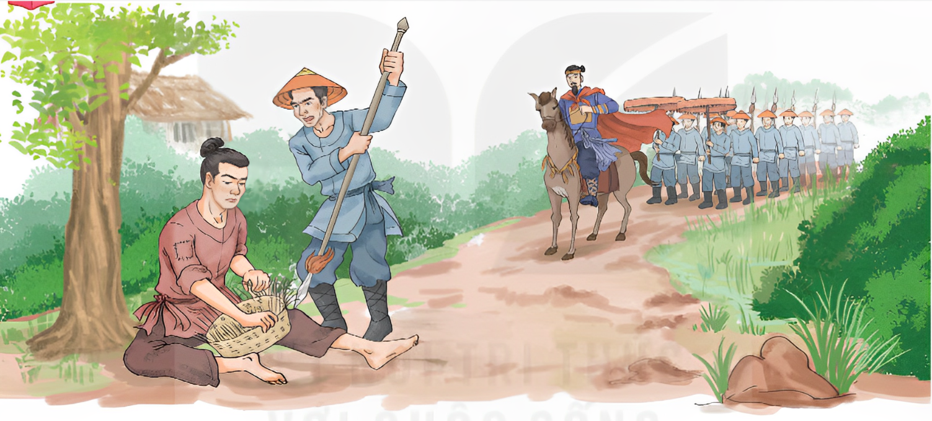




Slide 2

- Đọc đúng từ ngữ, câu, đoạn và toàn bộ câu chuyện Chàng trai làng Phù Ủng
- Biết đọc diễn cảm, biết nhấn giọng vào những từ ngữ thể hiện cảm xúc, biết phân biệt lời người dẫn chuyện với lời nhân vật.
- Nhận biết được các nhân vật, các tình tiết, nội dung chính của câu chuyện
- Hiểu điều tác giả muốn nói qua câu chuyện: Câu chuyện nói về một vị tướng tài giỏi của dân tộc Việt Nam- Phạm Ngũ Lão. Vị tướng đã lập nhiều chiến công hiển hách, đặc biệt đã giúp nhà Trần hai lần đánh tan giặc Nguyên.
- Phát triển năng lực ngôn ngữ.
- Biết vận dụng bài học vào thực tiễn cuộc sống: Hiểu và tự hào về lịch sủ dựng nước và giữ nước của cha ông, biết ơn những thế hệ đi trước.

Slide 3



Slide 4

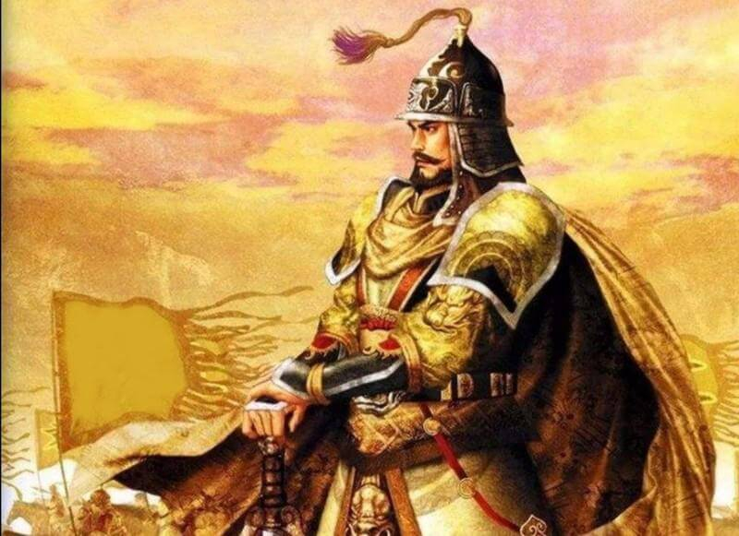
Chia sẻ những thông tin về vị tướng mà em ngưỡng mộ.
Em biết những vị tướng nào trong lịch sử nước ta?
Phạm Ngũ Lão – Danh tướng thời Trần

Slide 5
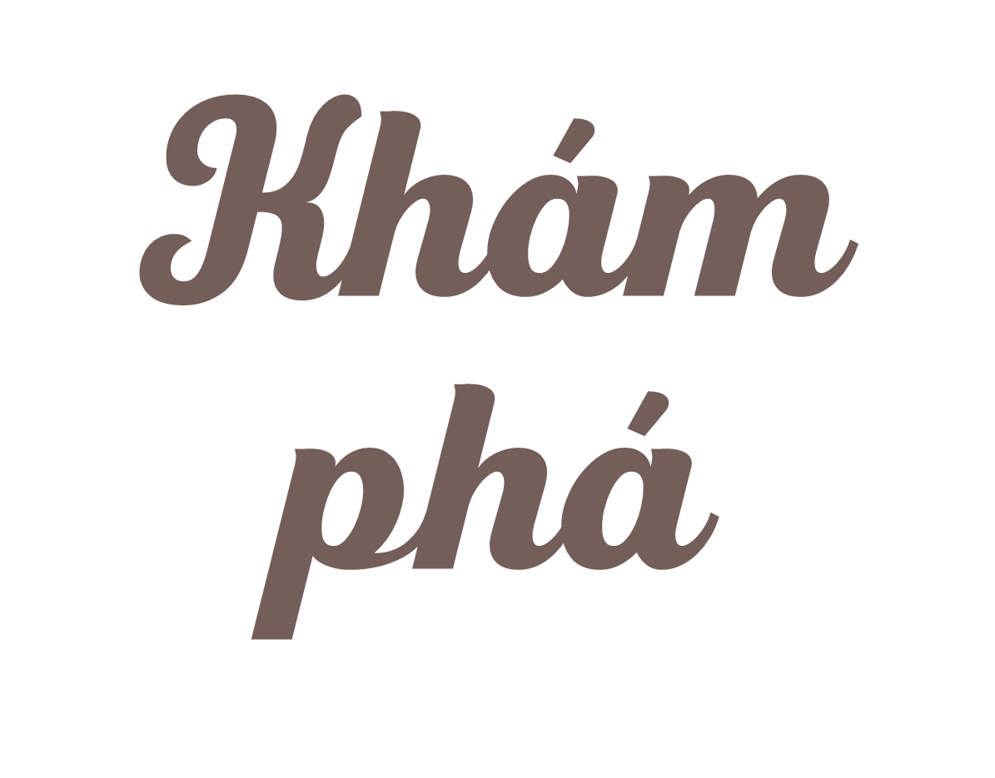

Slide 6


Slide 7





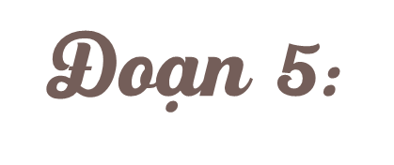
Từ đầu đến chí khí khác thường.
Tiếp đến xá tội.
Tiếp đến về kinh đô.
Tiếp đến đến mới ngoài 30 tuổi.
Còn lại

Slide 8


Slide 9

Phạm Ngũ Lão
(1255 – 1320):
Người làng Phù Ủng, huyện Đường Hào, nay thuộc huyện Ấn Thi, tỉnh Hưng Yên.

Slide 10
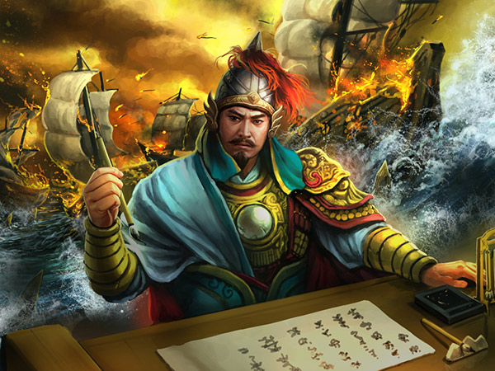
Trần Hưng Đạo
(1231 – 1300):
Tên thật là Trần Quốc Tuấn, tước hiệu Hưng Đạo Đại Vương, nhà chính trị, nhà quân sự kiệt xuất thời Trần.

Slide 11
Binh thư:
Sách thời cổ viết về quân sự.
Hiền tài:
Người tài cao, học rộng và có đạo đức

Slide 12
1
Câu văn nào nói về tài năng của Phạm Ngũ Lão khi còn nhỏ?
Từ nhỏ, ông đã nổi tiếng thông minh, văn võ song toàn, chí khí khác thường.

Slide 13
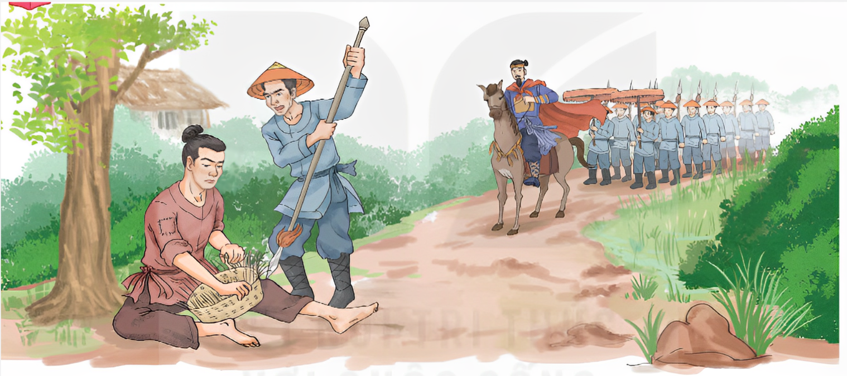
Chuyện gì xảy ra với Phạm Ngũ Lão khi
Trần Hưng Đạo và quân lính đi ngang qua?
2

Slide 14
2
Chuyện gì xảy ra với Phạm Ngũ Lão khi Trần Hưng Đạo và quân lính đi ngang qua?
Khi Trần Hưng Đạo và quân lính đi ngang qua, Phạm Ngũ Lão vẫn ngồi bên vệ đường đan sọt. Quân lính lấy giáo đâm vào đùi ông, máu chảy nhưng ông đang tập trung suy nghĩ về binh thư nên không hay biết.

Slide 15
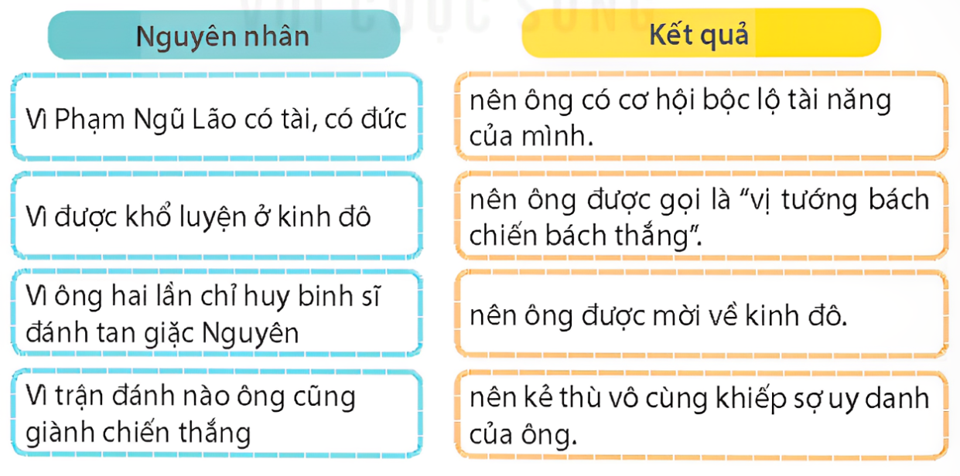
3
Dựa vào nội dung câu chuyện, tìm thẻ chữ nêu kết quả phù hợp với thẻ chữ nêu nguyên nhân.

Slide 16
4
Phạm Ngũ Lão có những đóng góp gì cho đất nước?
Phạm Ngũ Lão là một vị tướng giỏi, được giao chỉ huy nhiều trận đánh, trận nào cũng thắng. Ông lập được nhiều chiến công, đặc biệt là chiến công đánh tan giặc Nguyên.

Slide 17

Câu chuyện nói về một vị tướng tài giỏi của dân tộc Việt Nam- Phạm Ngũ Lão. Vị tướng đã lập nhiều chiến công hiển hách, đặc biệt đã giúp nhà Trần hai lần đánh tan giặc Nguyên.

Slide 18


Slide 19


Slide 20


